Slide 1
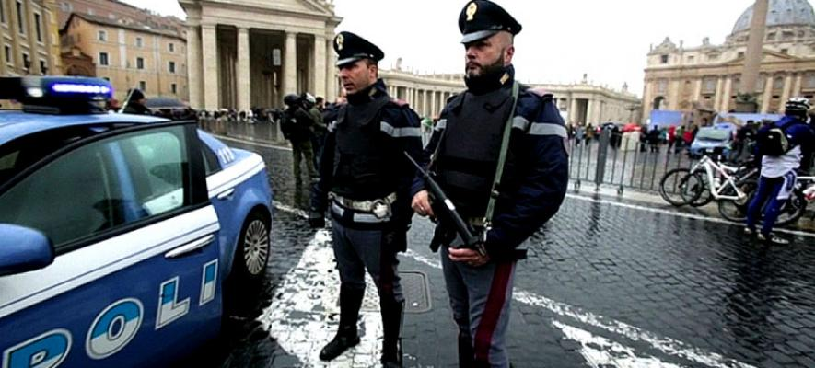
DECRETO “MINNITI” E DIRITTO DI DIFESA: STRUMENTI E GARANZIE
Sicurezza reale e sicurezza percepita:
l’importante ruolo del decreto sulla sicurezza urbana
Bolzano, 28 ottobre 2017
Avv. Federico Fava (Ordine degli Avvocati di Bolzano)

Slide 2
IL DECRETO “MINNITI”: UNO SGUARDO D’INSIEME
definisce la nozione di «sicurezza urbana» come «bene pubblico che afferisce alla vivibilità e al decoro delle città» attraverso «l’eliminazione di fattori di marginalità» e «la prevenzione della criminalità»;
introduce il Comitato metropolitano, co-presieduto da prefetto e sindaco, concezione di tutela multifattoriale;
introduce l’inedita misura del “D.A.SPO. urbano” di competenza del sindaco (del questore in caso di recidiva) a carico di chi «ponga in essere condotte che impediscono la libera accessibilità e fruizione» di infrastrutture di trasporto, sanzionando l’inosservanza con l’allontanamento dai luoghi nei quali è stato commesso il fatto; il sindaco potrà impedire al cittadino di sostare in determinati luoghi

Slide 3
IL DECRETO “MINNITI”: RITORNO AI SINDACI – SCERIFFI (?)
modifica l’art. 50 T.U.E.L., ampliando il potere del sindaco in materia di ordinanze contingibili ed urgenti: possibili ordinanze «in relazione all’urgente necessità» per «superare situazioni di grave incuria o degrado» di territorio, ambiente e patrimonio culturale; possibili anche limitazioni alla vendita e somministrazione di alcolici;
il “pacchetto sicurezza” del 2008 (L. 125/2008) aveva modificato l’art. 54, co. 4, T.U.E.L. consentendo al sindaco di adottare provvedimenti a «contenuto normativo ed efficacia a tempo indeterminato», al fine di prevenire e di eliminare gravi pericoli che minaccino la sicurezza urbana, anche fuori dai casi di contingibilità e urgenza;
la norma del 2008 è stata dichiarata illegittima dalla Corte costituzionale, con sentenza n. 115 del 2011: il potere di ordinanza dev’essere circoscritto e rispettare il principio di legalità sostanziale: il potere dev’essere pre-determinato nel contenuto e nelle modalità

Slide 4
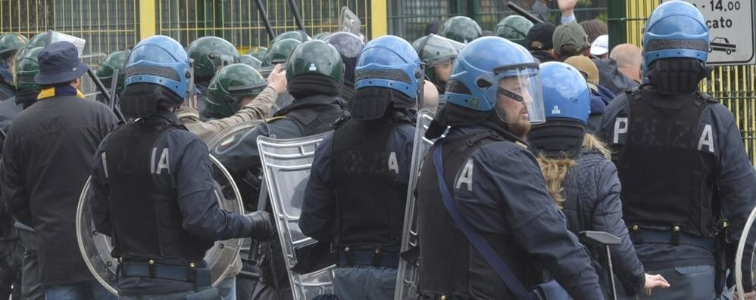
IL DECRETO “MINNITI”: LE NUOVE MISURE DI PREVENZIONE
oltre alla sanzione pecuniaria, introduce l’inedito ordine di allontanamento del sindaco (per 48 ore) – c.d. D.A.SPO. urbano – provvedimento amministrativo;
in caso di violazione dell’ordine, il questore può disporre il divieto di accesso ad una o più aree individuate – provvedimento amministrativo;
reintrodotta la misura di prevenzione (divieto di accesso a pubblici esercizi) per soggetti condannati, anche non definitivi, per stupefacenti (sulla falsariga del vecchio art. 75-bis); possibilità di aggravamento (obbligo di presentazione Autorità, divieto di allontanarsi dal comune, etc.) provvedimento amministrativo, ma giurisdizionale se aggravato

Slide 5
IL DECRETO “MINNITI”: ALTRE DISPOSIZIONI
sanzioni pecuniarie fino ad € 3.500 per i parcheggiatori abusivi;
modifica dell’art. 639 c.p. (possibilità per il giudice di disporre l’obbligo di ripristino e di ripulitura dei luoghi imbrattati);
modifiche all’art. 15 D. Lgs. 159/2011: tra gli «elementi di fatto» da cui si può desumere la pericolosità sociale (per le misure di prevenzione “tipiche”) anche le violazioni al foglio di via obbligatorio e del divieto di frequentare determinati luoghi;
obblighi e prescrizioni della sorveglianza speciale di P.S. potranno essere disposti – con il consenso dell’interessato – con il c.d. “braccialetto elettronico”

Slide 6
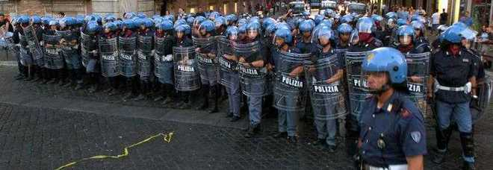
ALCUNE NOZIONI
l’ordine pubblico attiene alla pacifica convivenza sociale,
la sicurezza pubblica consiste nell’attività di vigilanza e prevenzione che le forze dell’ordine esplicano per tutelare l’o.p. (C. cost. 4/1977; 133/1992; 62/1994);
la pericolosità sociale (per la sicurezza pubblica) è quella propria delle misure di prevenzione ed è diversa dalla nozione generale dell’art. 203 c.p. per le misure di sicurezza (C. cost. 321/2004; v. però 291/2013);
richiamo al D. Lgs. 159/2011 (per la pericolosità sociale) ed alla L. 401/1989 (disciplina del D.A.SPO.)

Slide 7
LE SINGOLE MISURE: DEL SINDACO
sanzione amministrativa pecuniaria da 100 e 300 euro (art. 9);
allontanamento dal luogo in cui è stato commesso il fatto (artt. 9, co. 1, e 10, co. 1):
rivolto per iscritto dall’organo accertatore (art. 13 L. 689/1981);
non vi è obbligo di motivazione specifica: si può ridurre a modelli prestampati (= contravvenzioni);
durata massima di 48 ore dall’accertamento del fatto;
in caso di inosservanza, sanzione amministrativa raddoppiata;
copia del provvedimento trasmessa al questore;
rinvio alla disciplina della L. 689/1981

Slide 8
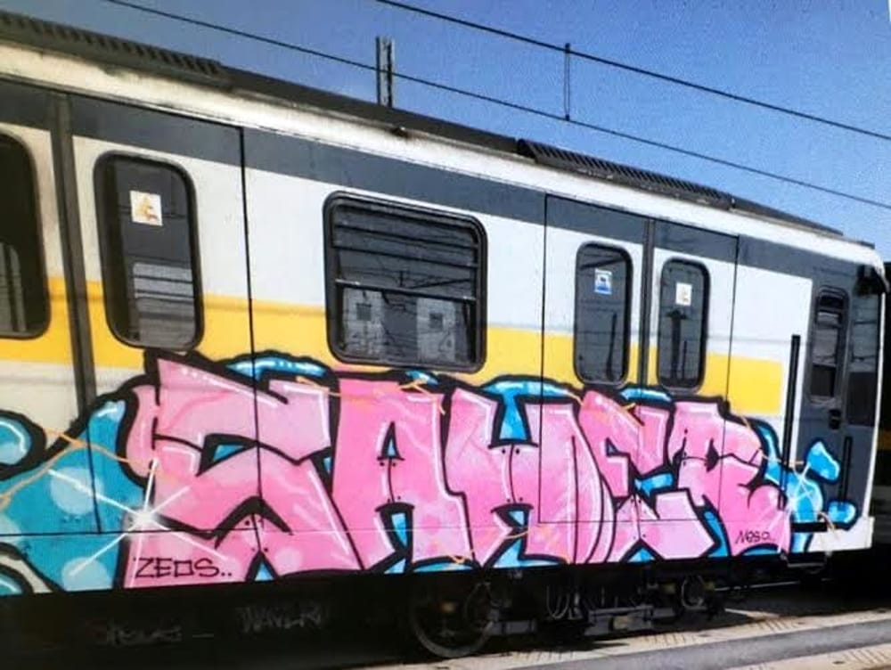
MISURE (DEL SINDACO) NEI CONFRONTI DI… (art. 9, co. 1 e 3)
chi pone in essere condotte che impediscono la libera accessibilità e fruizione delle aree interne di infrastrutture, fisse e mobili, ferroviarie, aeroportuali, marittime etc., di trasporto pubblico locale anche extraurbano, in violazione dei divieti di stazionamento e occupazione (art. 9, co. 1);
la norma può estendersi (art. 9, co. 3) anche in relazione ad «aree urbane su cui insistono scuole, plessi scolastici e sedi universitarie, musei, aree e parchi archeologici, complessi monumentali o altri istituti o luoghi della cultura interessati da consistenti flussi turistici, ovvero adibite a verde pubblico»

Slide 9
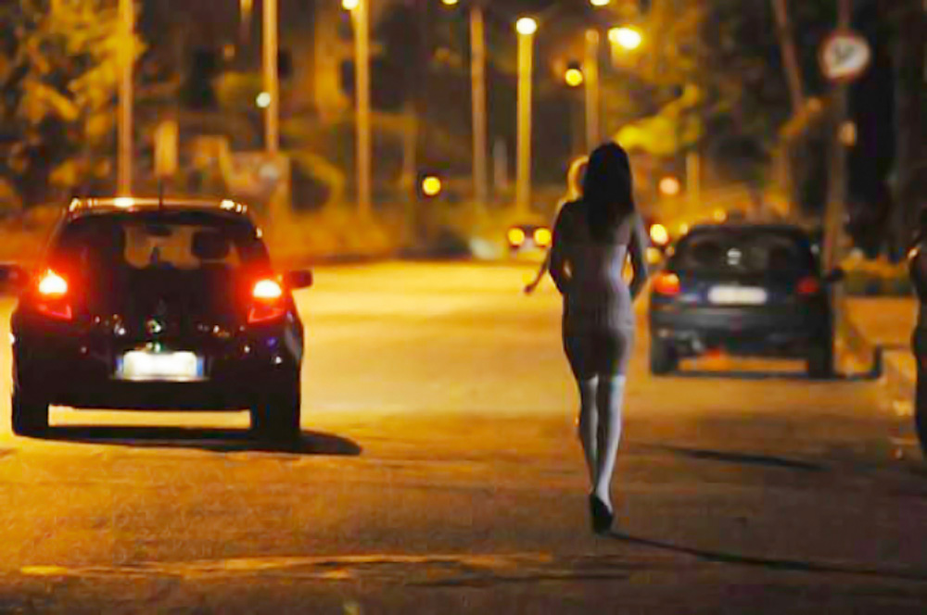
MISURE (DEL SINDACO) ANCHE NEI CONFRONTI DI… (art. 9, co. 2)
chi commette violazione art. 688 c.p. (ubriachezza pubblica);
chi viola l’art. 726 c.p. (atti contrari alla pubblica decenza) – es. prostituzione; accattonaggio con modalità vessatorie o simulando difformità (così nella Relazione);
chi esercita il commercio sulle aree pubbliche senza la prescritta autorizzazione (art. 29 D. Lgs. 114/1998);
parcheggiatori abusivi (art. 15-bis C.d.S.)

Slide 10
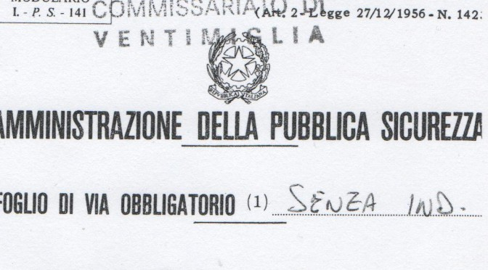
“D.A.SPO.” DEL SINDACO, FOGLIO DI VIA E PROSTITUTIZONE
la giurisprudenza amministrativa esclude che alla prostituta possa essere di per sé irrogata la misura del foglio di via (in presenza peraltro del necessario requisito di trovarsi fuori dai luoghi di residenza);
il foglio di via deve «dare conto delle concrete modalità di esercizio del meretricio… onde desumerne l'apprezzabile possibilità che la stessa sia incline alla commissione di reati che offendono o mettono in pericolo l'integrità fisica o morale dei minorenni, la sanità, la sicurezza o la tranquillità pubblica» (T.R.G.A. Bolzano 165/2011; 414/2008; diverso lo sfruttamento – T.R.G.A. Bolzano 83/2017);
ove vi sia violazione art. 726 appare ora applicabile il nuovo ordine di allontanamento sindacale del decreto “Minniti”

Slide 11
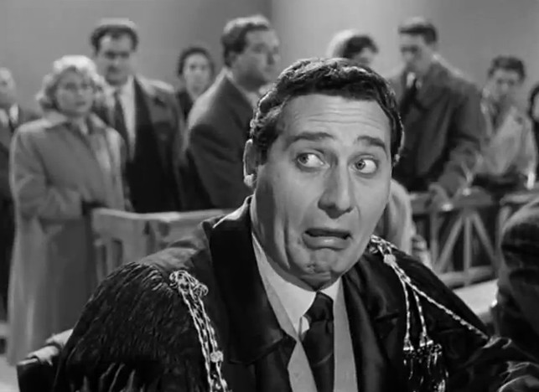
RICORSI GIURISDIZIONALI
nel silenzio della legge, due possibilità:
ricorso giurisdizionale al T.A.R. (60 gg.) – sindacato sull’atto amministrativo: legittimità – competenza – corretto utilizzo del potere;
opposizione al giudice ordinario ex L. 689/1989 e D. Lgs. 150/2011 (30 gg.) di competenza del tribunale, trattandosi di sanzione diversa da quella pecuniaria; si applica il rito del lavoro

Slide 12
IL DIVIETO DI ACCESSO DEL QUESTORE (art. 10, co. 2)
in caso di recidiva delle condotte dell’art. 9, co. 1 e 2;
qualora dalla condotta «possa derivare pericolo per la sicurezza»;
il questore dispone, con provvedimento motivato, divieto di accesso alle aree dell’art. 9, da indicarsi espressamente (= D.A.SPO.);
la misura deve tenere conto delle ragioni di mobilità, salute e lavoro del destinatario;
durata massima di 6 mesi

Slide 13
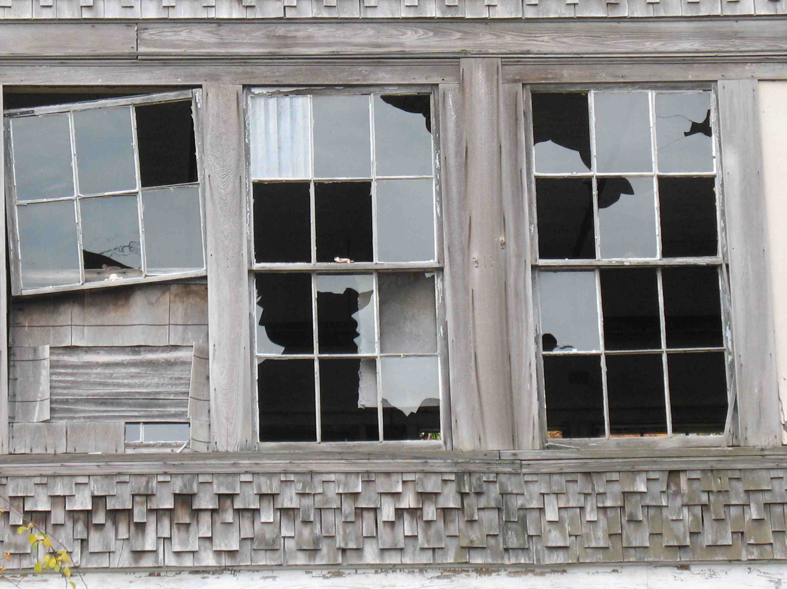
IL DIVIETO DI ACCESSO AGGRAVATO (art. 10, co. 3)
il divieto di acceso questorile (art. 10, co. 2) va da 6 mesi a 2 anni se le condotte sono commesse da soggetto condannato, con sentenza definitiva o confermata in appello, negli ultimi 5 anni, per reati contro la persona o contro il patrimonio;
si applicano le disposizioni sul D.A.SPO. (art. 6, co. 2-bis, 3 e 4, L. 401/1989)

Slide 14
DIVIETO DI ACCESSO AGGRAVATO E PROCEDURA
col rinvio all’art. 6, co. 2, L. 401/1989 prevede il procedimento di convalida del G.I.P. del provvedimento, che è quindi giurisdizionale;
questore – richiesta al P.M. (48 ore) – convalida del G.I.P. (48 ore);
diritto di difesa “cartolare” (memoria scritte – Corte Cost. 144/1997), ma non viene fissata udienza;
possibilità di ricorso per cassazione

Slide 15
MODIFICHE ALLA SOSPENSIONE CONDIZIONALE DELLA PENA
nei casi di condanna per reati contro la persona o il patrimonio commessi nei luoghi o nelle aree di cui all’art. 9
la sospensione condizionale della pena può essere subordinata all'osservanza del divieto, imposto dal giudice, di accedere a luoghi o aree specificamente individuati;
anche per condanna per stupefacenti – subordina la sospensione al divieto di accesso a locali pubblici, scuole

Slide 16
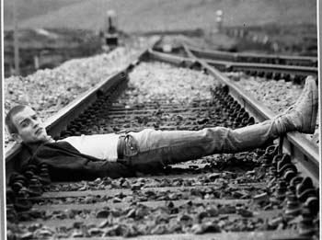
MISURE DEL QUESTORE IN MATERIA DI STUPEFACENTI (art. 13, co. 1)
misura circoscritta ai soggetti che risultino già condannati (definitivi o solo in appello) - nel precedente triennio per il delitto di cui all’art. 73 D.P.R. 309/1990 (per taluno, anche nella fattispecie autonoma “lieve” del comma 5);
per fatti commessi all'interno o nelle immediate vicinanze di scuole, università, locali pubblici o aperti al pubblico, ovvero in un pubblico esercizio;
divieto di accesso agli stessi locali o a esercizi analoghi, specificamente indicati, ovvero di stazionamento nelle immediate vicinanze degli stessi;
durata da 1 a 5 anni;
è un provvedimento amministrativo impugnabile al T.A.R.

Slide 17
MISURE GIURISDIZIONALI IN MATERIA DI STUPEFACENTI (art. 13, co. 3)
in caso di sentenza definitiva tali soggetti possono essere obbligati a presentarsi alla p.g., a permanere in casa in determinati orari, al divieto di allontanarsi dal comune di residenza;
incide sulla libertà personale: necessità della convalida dell’autorità giudiziaria secondo la procedura dell’art. 6, co. 2-bis, 3 e 4, L. 401/1989;
richiesta al P.M. (48 ore) e convalida del G.I.P. (48 ore);
diritto di difesa “cartolare” (Corte Cost. 144/1997);
durata massima di 2 anni;
possibile il ricorso per cassazione (art. 111, co. 7, Cost.)

Slide 18
OBBLIGO DI MOTIVAZIONE (Corte Cost. 193/1996)
il provvedimento del questore dev’essere adeguatamente motivato;
si deve dare conto delle circostanze oggettive e soggettive per cui è necessaria la misura;
la convalida non si risolve in un mero controllo “formale”

Slide 19
GRAZIE PER L’ATTENZIONE (!)

